Slide 1
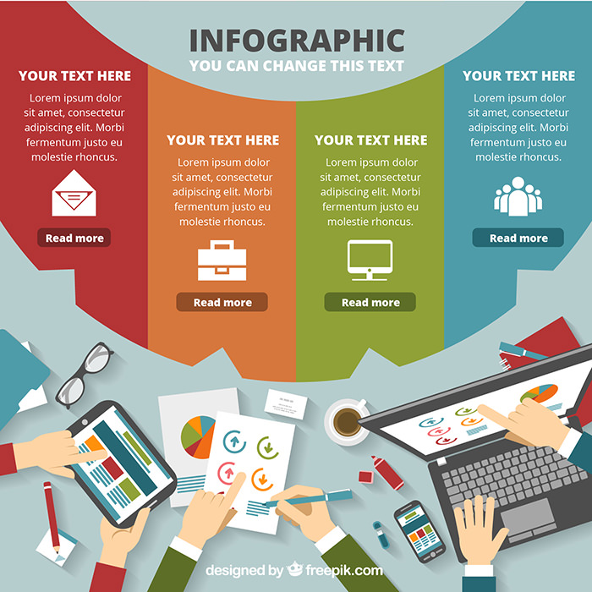
ГРАФИЧЕСКОЕ ОФОРМЛЕНИЕ ТЕКСТА
Подготовила: Букурова Елена Анатольевна –
педагог МАУДО «Дом детского творчества»
станицы Староминской Краснодарского края

Slide 2
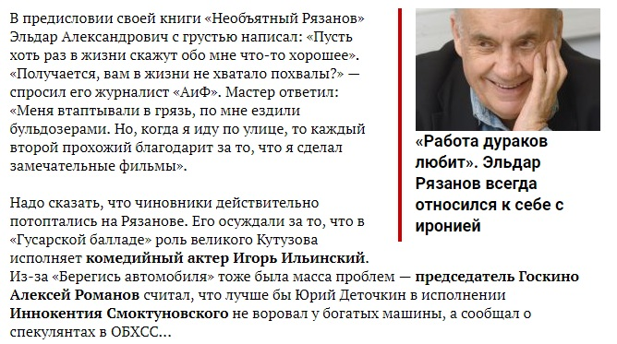
Выделение (пробой)
Для разделения текста в границах материала часто помещают так называ­емый пробой. Это маленький фрагмент содержания, который обычно печата­ется в центре элементов статьи увеличенным шрифтом, обводится «светом» или «кладется» на цветной фон, чтобы сильнее привлечь внимание Читателя.
В пробоях используются особенно ясные предложения — в этом смысле он строится подобно подзаголовку, с той разницей, что формулируется очень кратко. Пробой должен быть лаконичным и ярким. Его используют при пред­ставлении длинных интервью. Острейшие высказывания из них и будут самы­ми подходящими для пробоев.

Slide 3
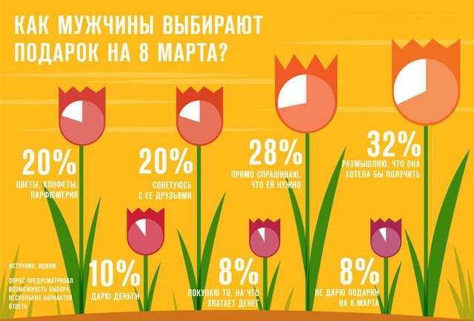
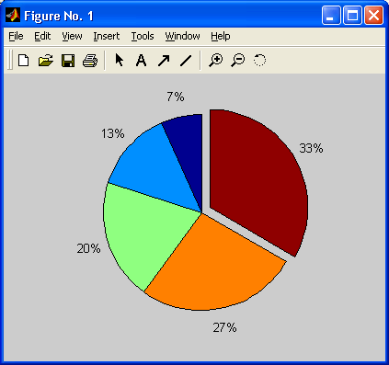
Диаграмма
В современной прессе набирает силу тенденция замещения слов картин­ками. Автор, компонуя текст, должен заранее подготовить соответствующие данные, которые позволят редакционному графику оформить текст публици­ста диаграммой, картой, снимками и т. п.
Диаграмма является наиболее наглядным средством среди родственных ей форм. Она иллюстрирует суть явления, поэтому ее употребляют достаточно часто. Толковый словарь Даля сообщает, что диаграмма (с греч.) — это всякий чертеж для геометрического или иного объяснения.
Виды диаграмм:
а) круг, поделенный на секторы, образует процентное деление в пределах всего понятия. Если речь идет, например, о заболеваемости, то в сек­торах отражают пропорциональное отношение здоровых к больным и т. д.;

Slide 4
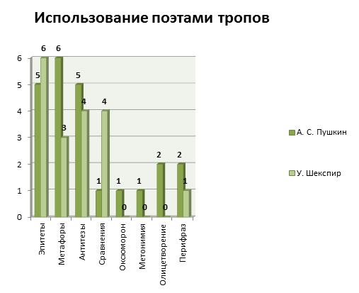
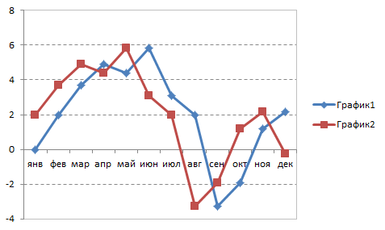
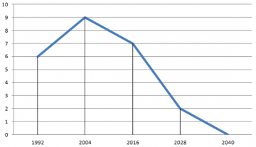
б) столбики — используются для изображения процесса в динамике. Их высота в убедительной и наглядной форме представляет масштаб из­менений, о которых Вы пишете;
в) график — применяется с теми же целями, проходит меж двух осей: х и у (иногда еще и z).

Slide 5
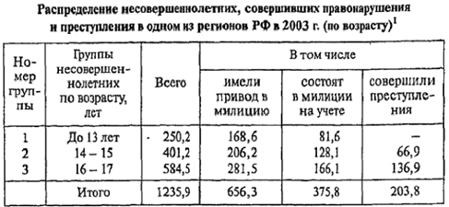
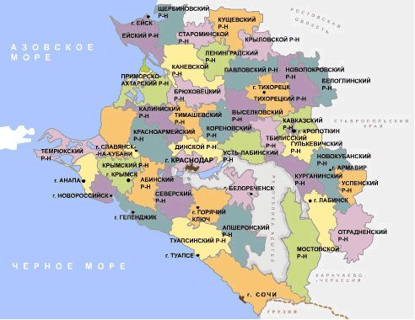
Таблица, карта
Таблицы для этих же целей используют гораздо реже, так как представ­ленный там ряд цифр не столь нагляден. Сводки такого типа печатают в от­дельных частях газеты, предназначенных, например, для биржевых инвесто­ров.
Карта
Иногда тексты иллюстрируют картами. Так делают тогда, когда материал касается страны или области, расположение которых мало кому известно, — например: государств Африки, небольшой страны или ее части, охваченной войной. В таком случае карту разбивают на две части: одна (большая) отобра­жает контур континента, который Читателям известен, а вторая (меньшая) показывает в увеличенном виде необходимую, согласно тексту статьи, составля­ющую вышеуказанного континента. Благодаря этому Читатель сразу сможет сориентироваться: например, Тунис, о котором идет речь в тексте, расположен в Северной Африке и соседствует с Алжиром. Следует обратить внимание на тот факт, что обозначение данного места лишь одной точкой на большой кар­те, например Африки, ничего бы Читателю не объяснило.

Slide 6
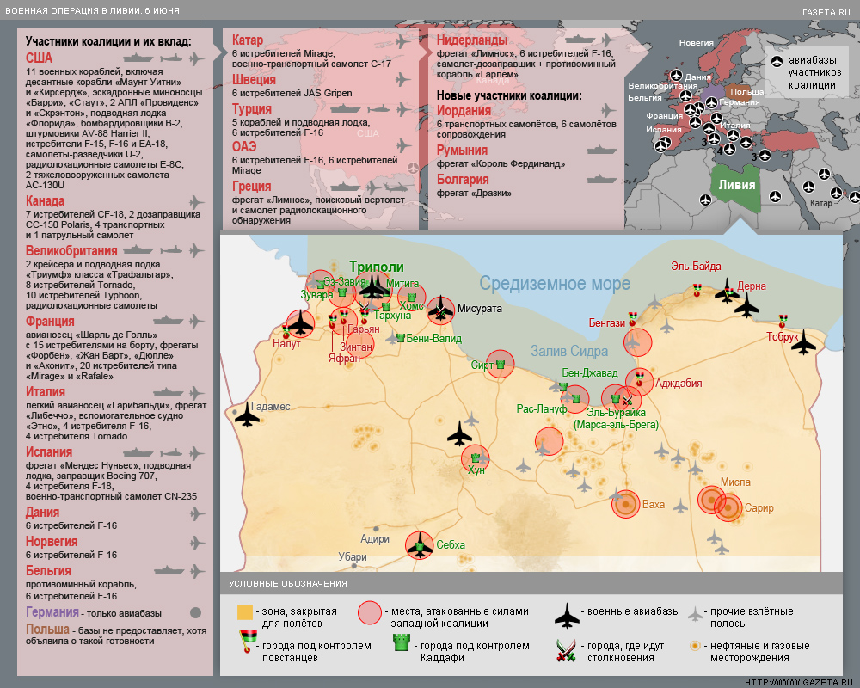

Slide 7
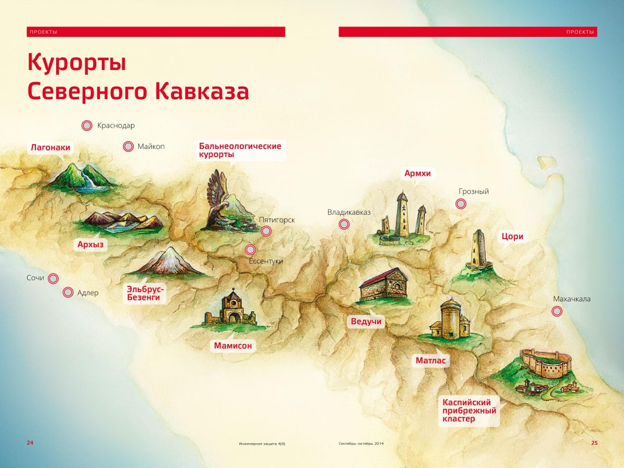

Slide 8
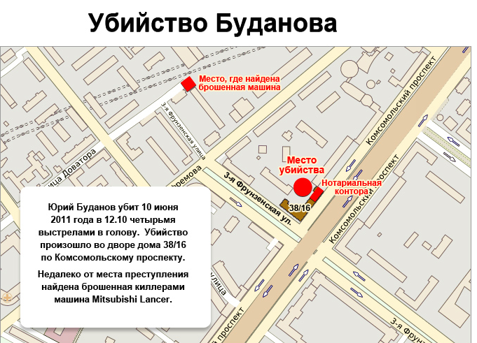
Топографический набросок
Другим случаем использования карты является публикация топографического наброска, который облегчит читающему ориентировку относительно места, где произошло описываемое Вами событие. В специфических ситуациях, когда Вы, например, будете писать о проблемах лесного хозяйства, рядом с крупными городами рисуйте исключительно зеленые массивы. Если возьмете тему национальных святынь, то пропустите не связанные с материалом под­робности, заостряя внимание только на объектах, которые считаются памят­никами старины и святилищами.

Slide 9
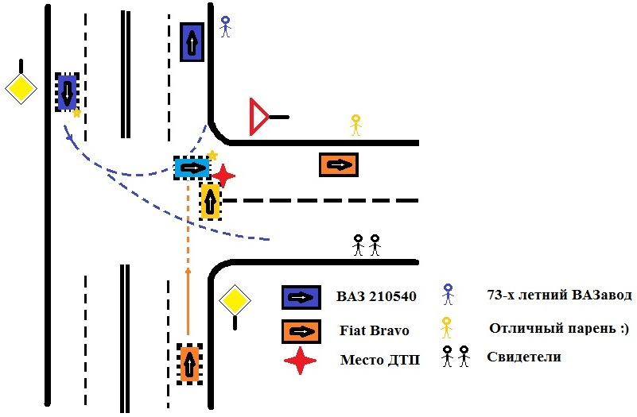
Пиктограмма. План.
Стоит запомнить, что карта будет более на­глядной, если к ней добавить пиктограмму, т. е. условные изображения, напри­мер, деревьев, церквей и т. д. Условные знаки на такой карте должны быть сокращены до минимума, а если Вы этого не сделали, то не стоит пиктограмму помещать вообще.
В особых ситуациях можно воспользоваться планом. Это способ иллюстрирования внезапных событий (типа разбойного нападения, дорожно-транспортного происшествия, террористического акта — например покушения) при помощи рисунка. План показывает характерные элементы местности: шоссе, дом, автомобиль, газон и т. д. Для того чтобы разнообразить план, пользуйтесь линиями, отмечайте местоположение людей в момент инцидента, прорисовы­вайте направление выстрела или очерчивайте район полицейской операции.

Slide 10
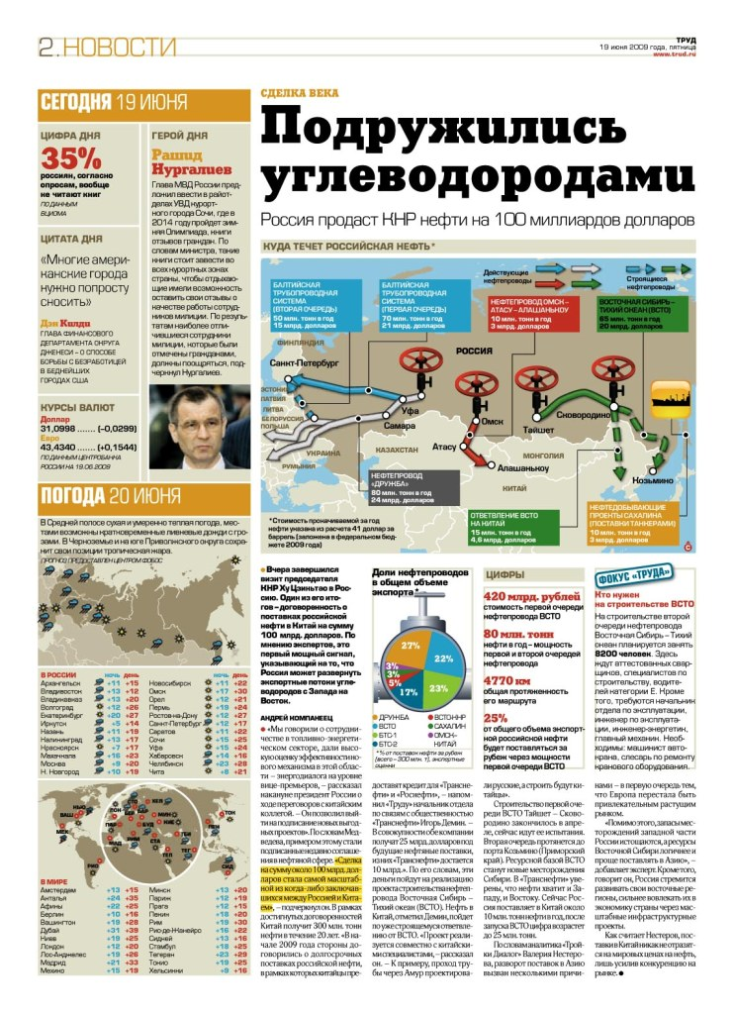
Bold points (боулд пойнтс)
Это английское название, означающее вид изложения, представленного очень точно и публикуемого параллельно со статьей. По сути, оно является сухим перечислением очередности дат или фаз определенного процесса. Если, к примеру, темой статьи является спор двух совладельцев одного дома, bold points указывает на важнейшие фазы конфликта. Это своего рода резюме для Читателя, который только поверхностно просматривает материал.

Slide 12
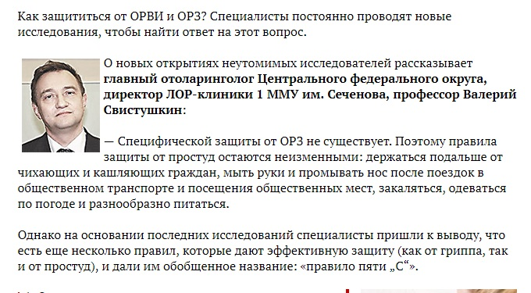
Высказывания
Если статья содержит взаимоисключающие или очень важные сведения, то автор может дополнить их, обратившись за консультацией по данному вопросу к специалисту, пользующемуся авторитетом в затронутой области. Тогда рядом с основным текстом следует напечатать мнение Вашего визави, (лучше — снабженное его фотографией). Рядом с фамилией цитируемого собеседника обязательно напишите, какие функции он выполняет в обще­стве, приведите степень его компетентности в конкретном деле. Например, «Капитан Андрей Сидоров, пресс-секретарь МВД, много лет проработавший под руководством генерала Михаила Бея. Руководил Высшей школой поли­ции в областном центре».

Slide 13
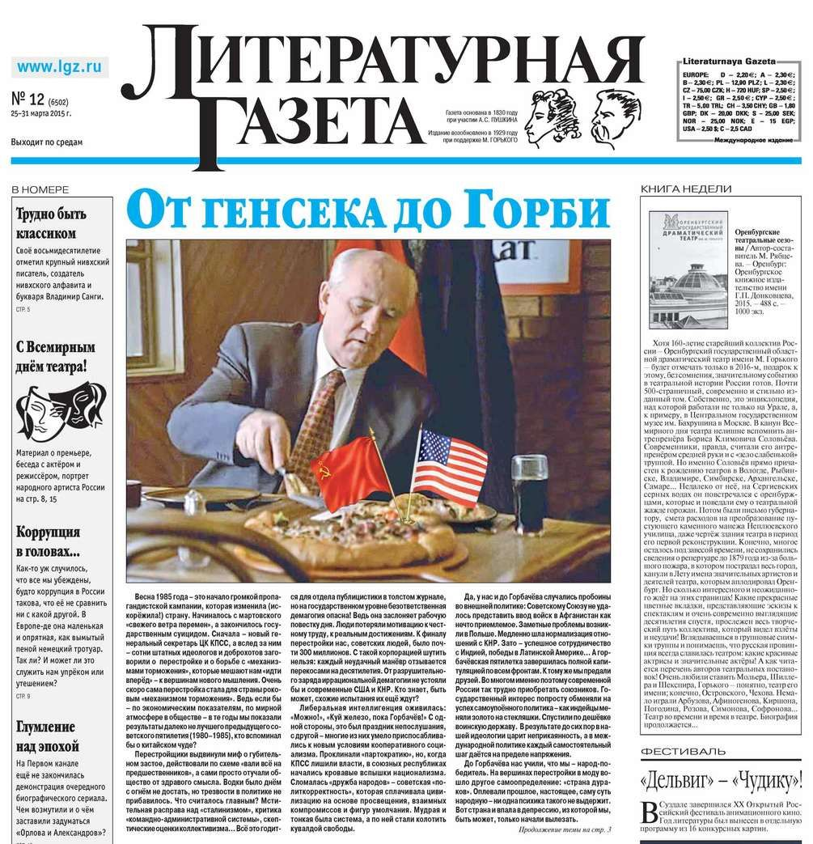
Снимки
Одним из талантов публициста-практика является умение подобрать к тексту фотографии. Благодаря быстрому распространению простых цифровых аппаратов большую часть снимков публицист может выполнять собственно­ручно. Представляя серию снимков на заданную тему, прежде всего выбирайте фотографии динамичные: облик представленных на них персонажей должен выражать экспрессию. Отмечу, что в статике персонаж внимания Читателя не привлечет и не запомнится. Мэр или директор в своих кабинетах, представленные в обычной кабинетной обстановке, ничем не отличаются от других мэра или директора. Избегайте банальных снимков (хотя — справедливости ради — и они могут стать очень популярными). Менеджеры обожают фотогра­фироваться возле компьютера, а учителя — у классной доски. В результате, на снимке различить их бывает невозможно. Существует неписаное правило: не отбирайте фотографии, на которых у людей жалкое выражение липа.

Slide 14
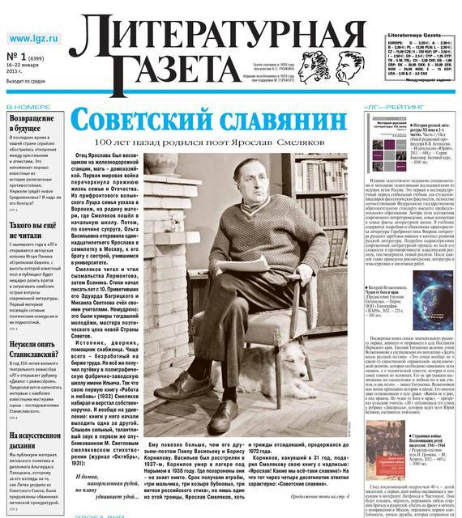
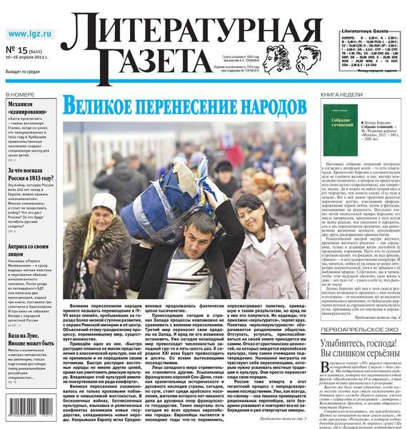
СНИМКИ

Slide 15
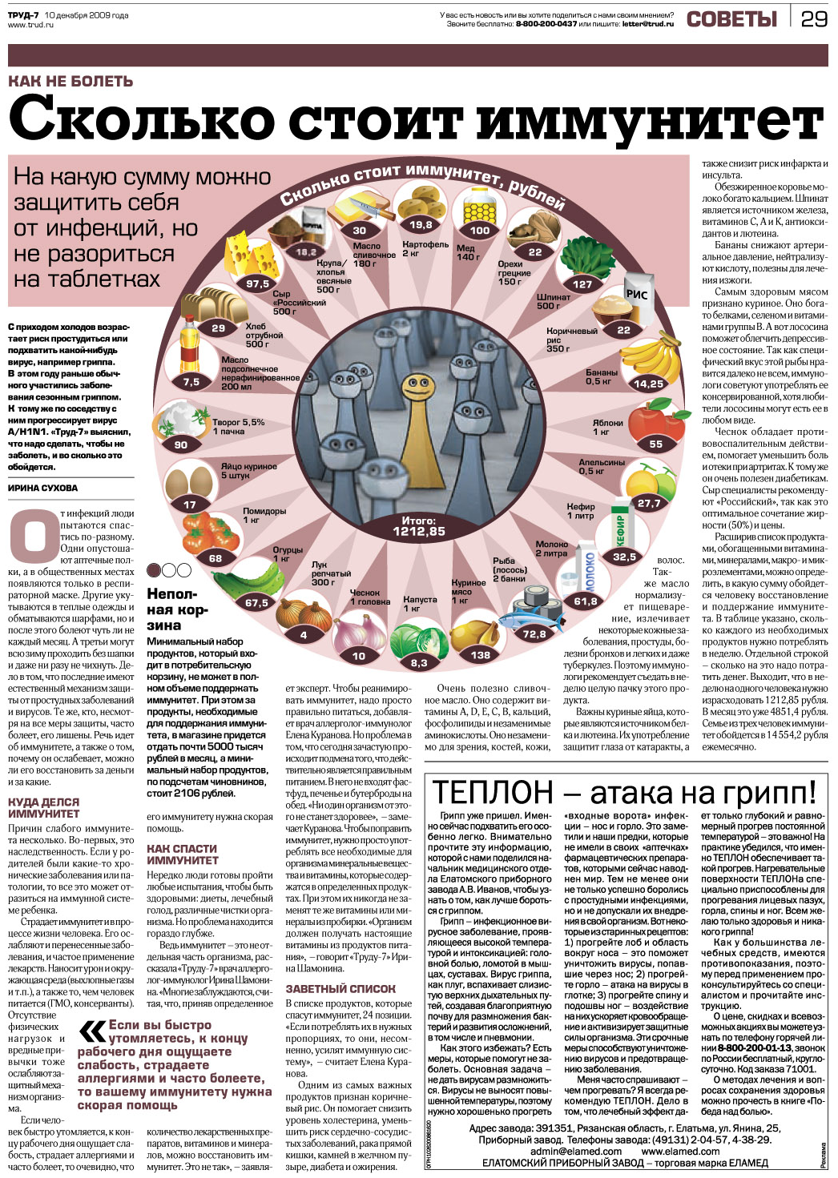
Рисунок
Рисунок сопровождает текст и чаще всего используется тогда, когда он является элементом постоянно публикуемой рубрики и помещается в одном месте, благодаря чему легко узнаваем Читателем. Ознакомьтесь с рисунком (который обычно создается штатным или внештатным художниками редак­ций) заранее, до начала работы над текстом, чтобы не дублировать скрытый в нем смысл. Тогда рисунок обретет характер графической игры.

